Slide 1
期末專題 題目:ZUVIO自動點名系統
組員 : 姓名：林聖祐 班別：資工二 學號：108590008
姓名：李成天 班別：資工二 學號：108590053

Slide 2
目錄
動機背景 p.3
技術簡要說明 p.4
功能說明 p.5
程式執行部署環境 p.6
步驟說明 p.7 – p.33
結論 p.34

Slide 3
動機背景
基本上基於學術上的研究，為求精進自己的相關程式能力，測試自己的能力是否真的能協助生活上的各方面，就是例如早八時如果有是用Zuvio進行點名的課，但你可能早上五點才睡下去想要多睡一會，那你就能夠使用這一個程式從而避於早八的惡夢！

Slide 4
技術簡要說明
主要利用HttpRequest送入帳號密碼模擬登入請求，接著取得登入後的apiToken、UserID和Session儲存在程式當中，之後利用userID與apiToken去取得帳號這學期的課表，讓使用者選擇要自動簽到的課程，之後啟動程式的計時器，讓程式每隔一定時間檢查該門課程是否有開放簽到，若是有開放則送出一個POST要求來模擬簽到達到自動簽到的功能，若遇到GPS簽到，則在POST的參數內附上經緯度來進行簽到，利用經緯度來模擬使用者當前所在位置。

Slide 5

功能說明
功能大既是能夠讓電腦執行程式時自動去進行Zuvio點名，而其他額外功能有，在指定的時間才開始嘗試自動進行Zuvio點名、如果是GPS點名的話，還能夠改變自己的現在地並進行點名。

Slide 6


程式執行部署環境
使用程式語言: C# 需安裝Newtonsoft.Json NuGet 套件
作業系統: Windows
網路架構 : 廣域網路

Slide 7
步驟說明

Slide 8
程式方

Slide 9


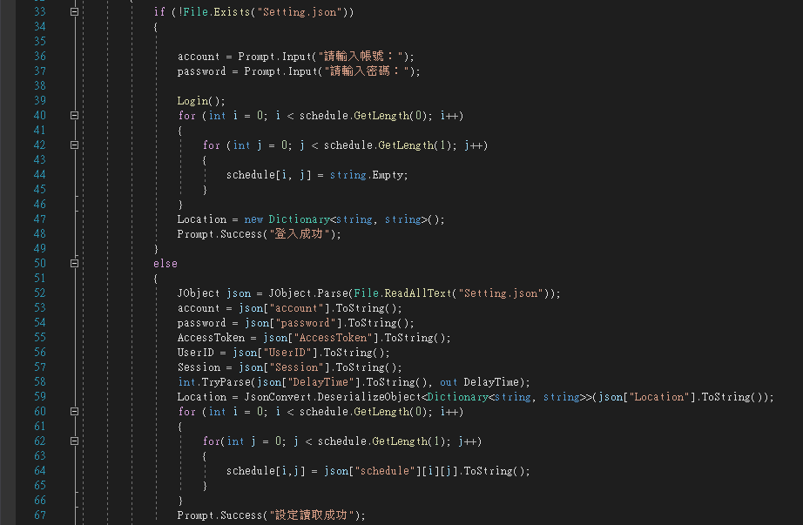
讀取使用者之前的設定 如果讀取不到設定，會請使用者輸入帳號密碼，然後在Login()裡面去做登入的動作

Slide 10
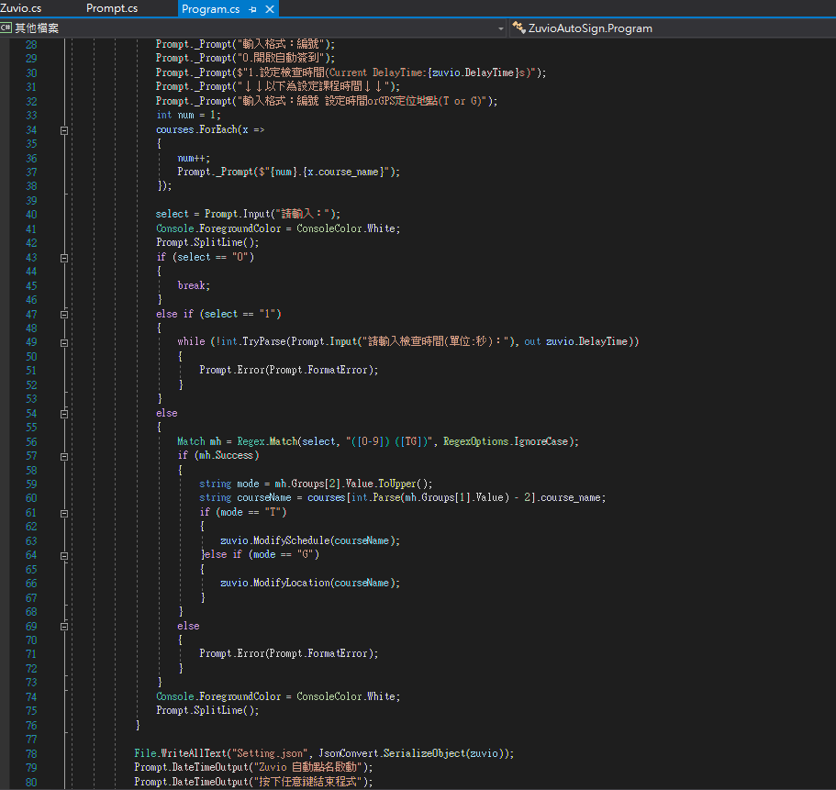
進行設定自動點名的各種條件

Slide 11
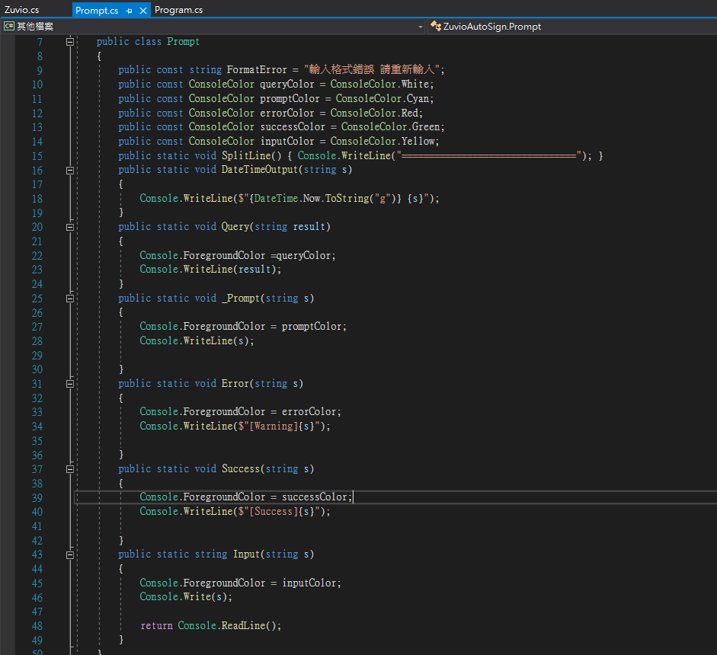
讓程式執行時能印出不同顏色的提示字

Slide 12
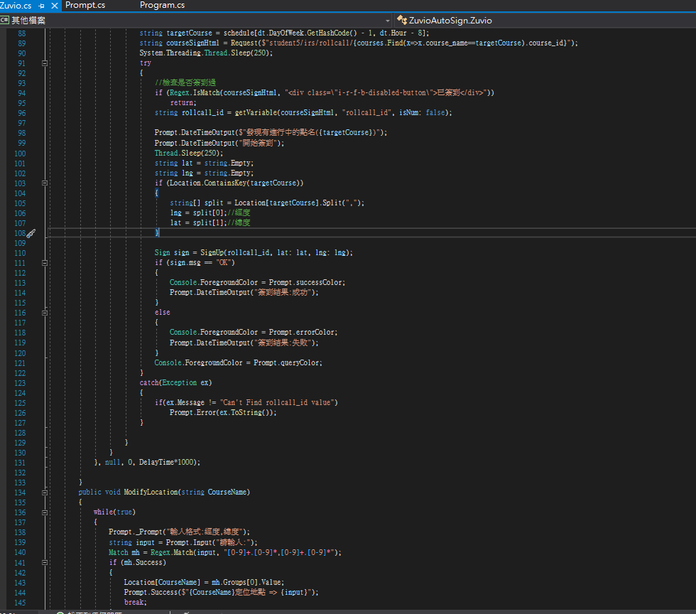
計時器在檢查這個時段有沒有課程及簽到

Slide 13
執行檔方

Slide 14
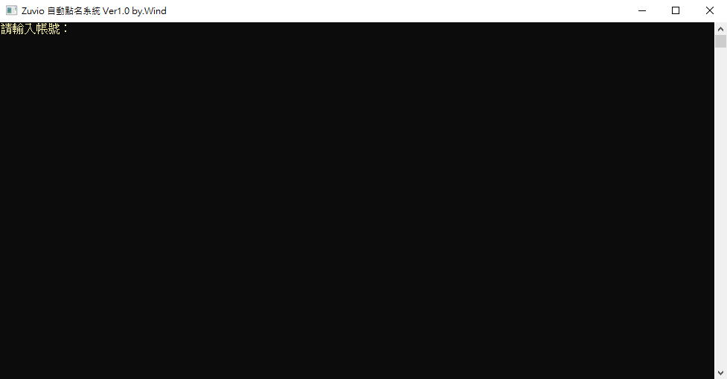

Slide 15
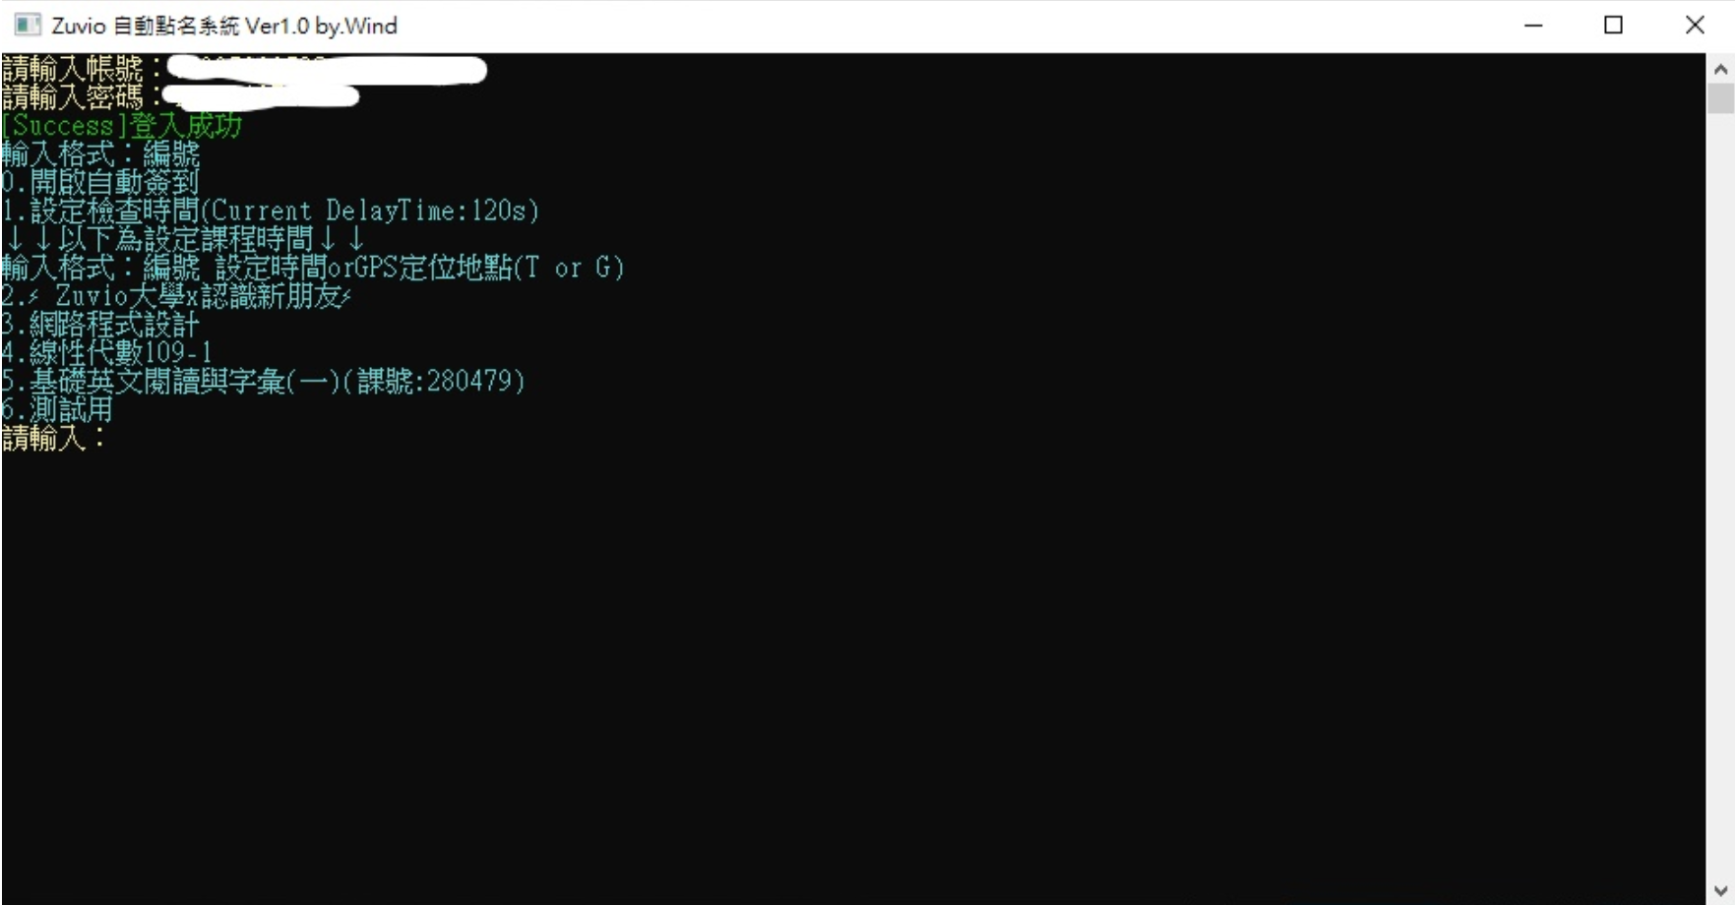

Slide 16
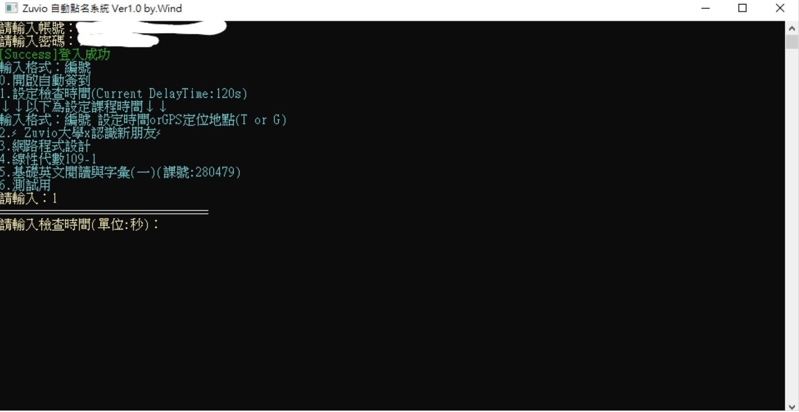

Slide 17
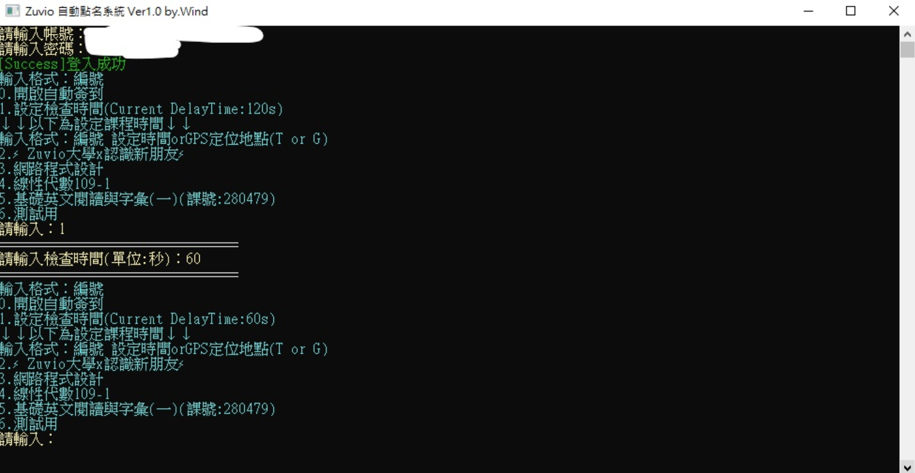

Slide 18
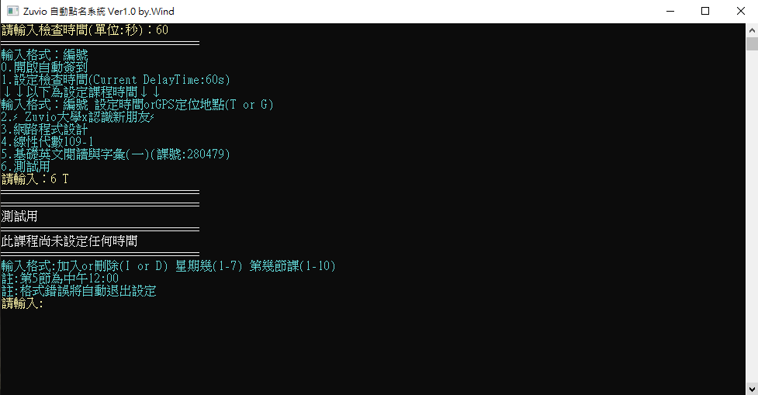

Slide 19
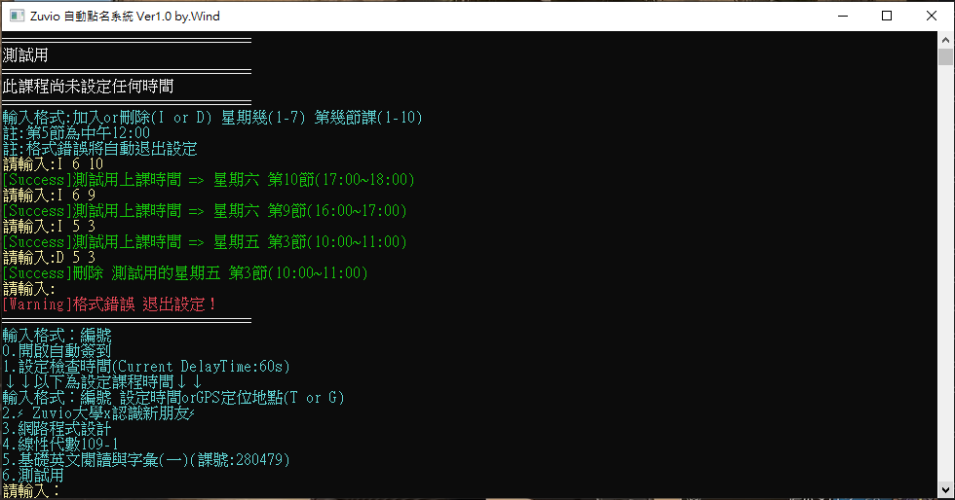
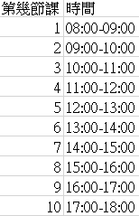

Slide 20
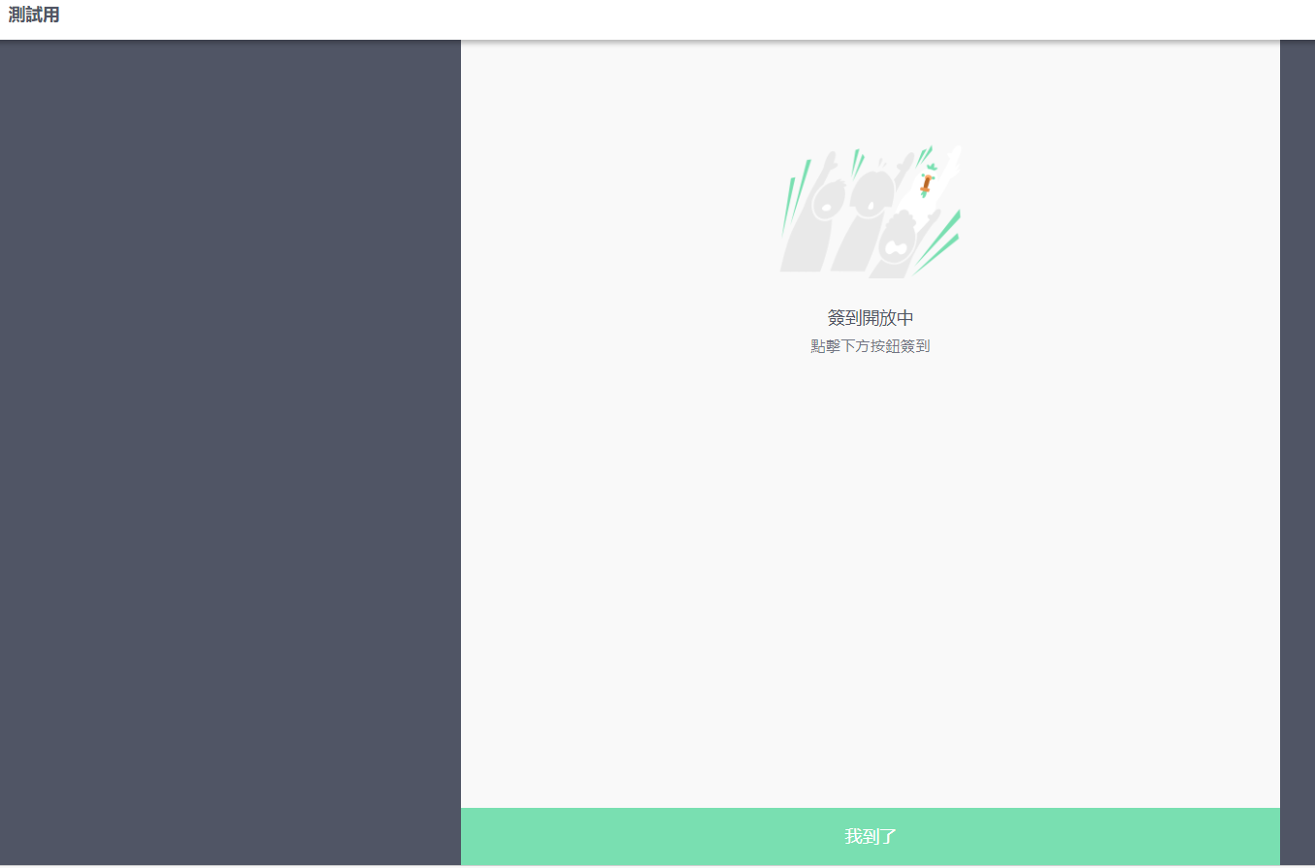

Slide 21
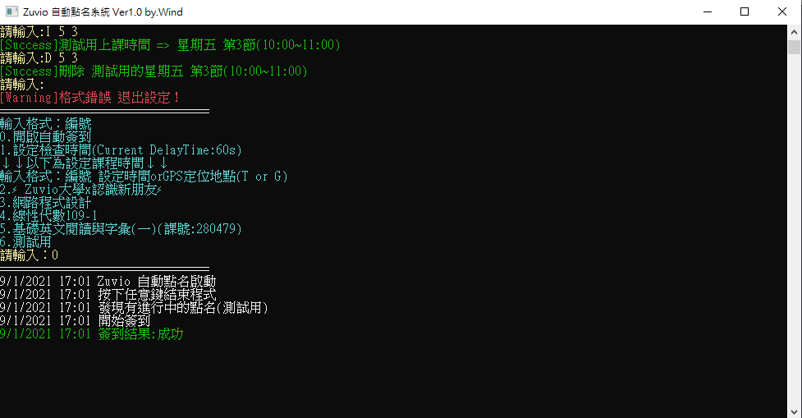

Slide 22
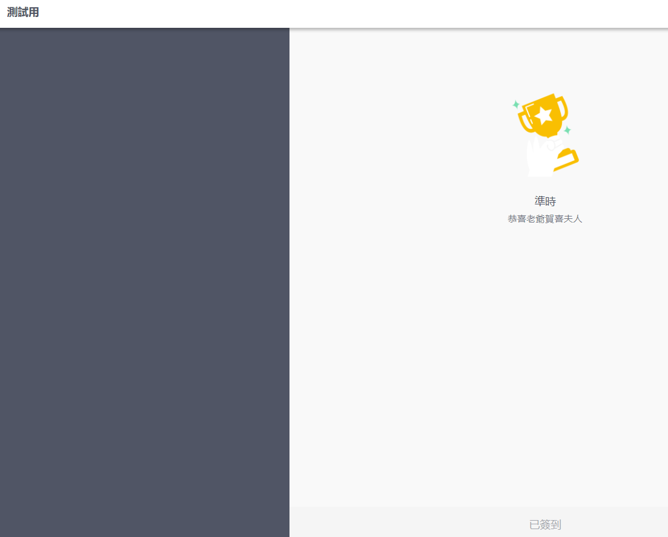

Slide 23


Slide 24
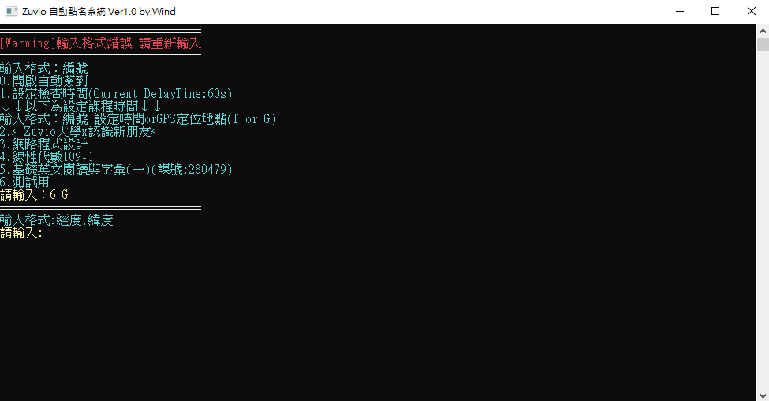

Slide 25
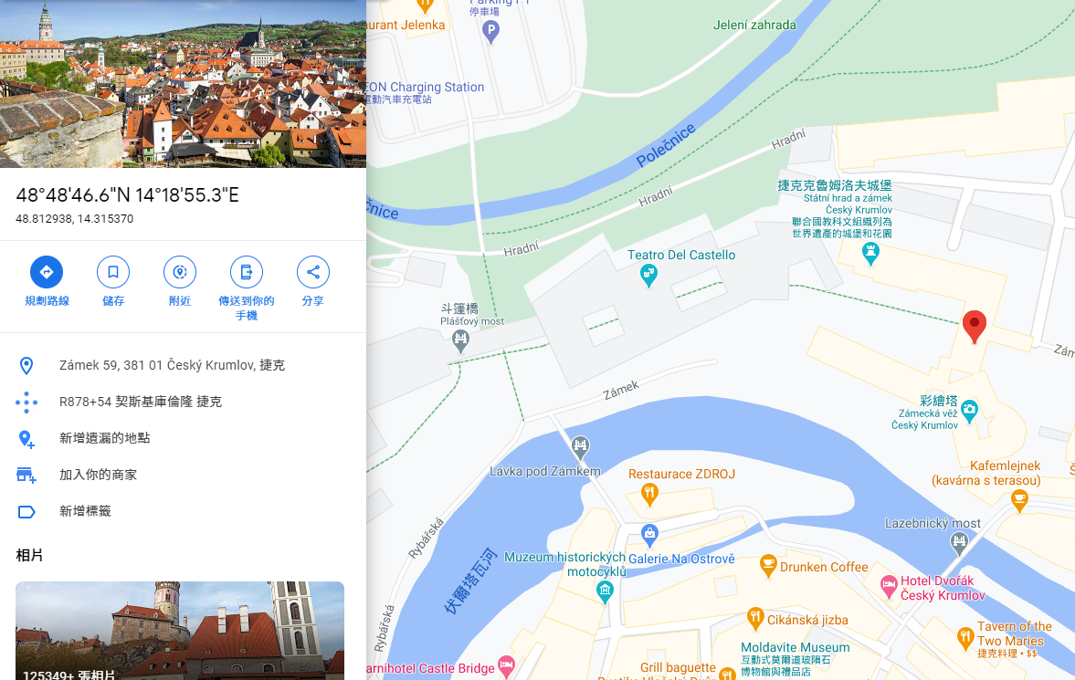

Slide 26
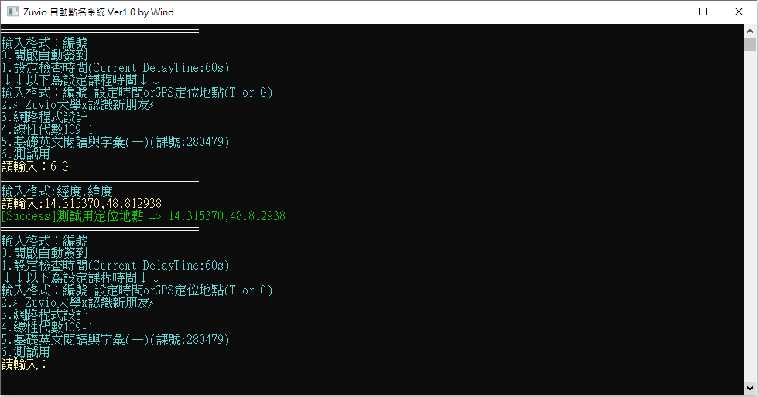

Slide 27
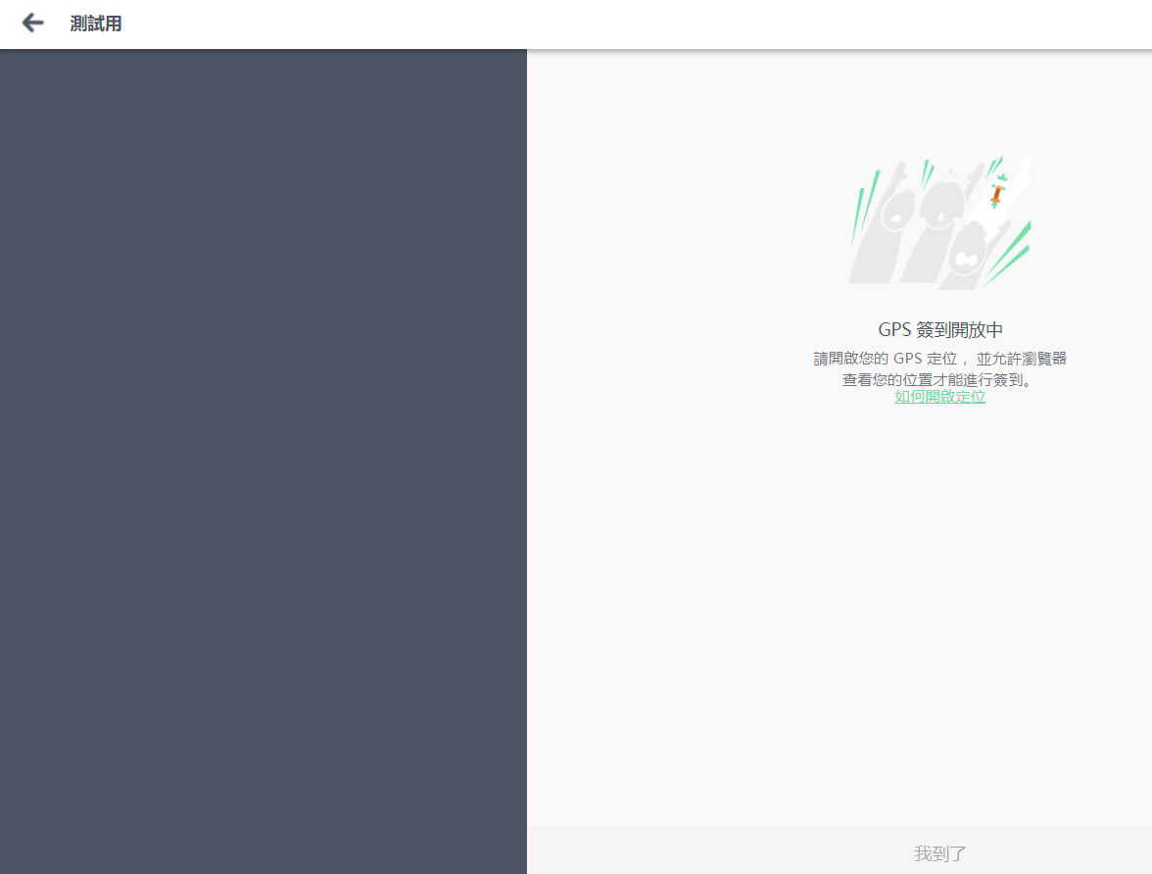

Slide 28
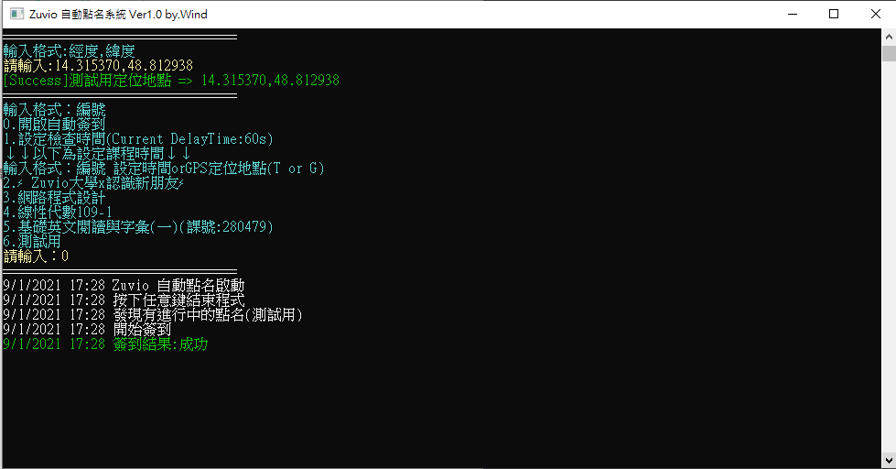

Slide 29
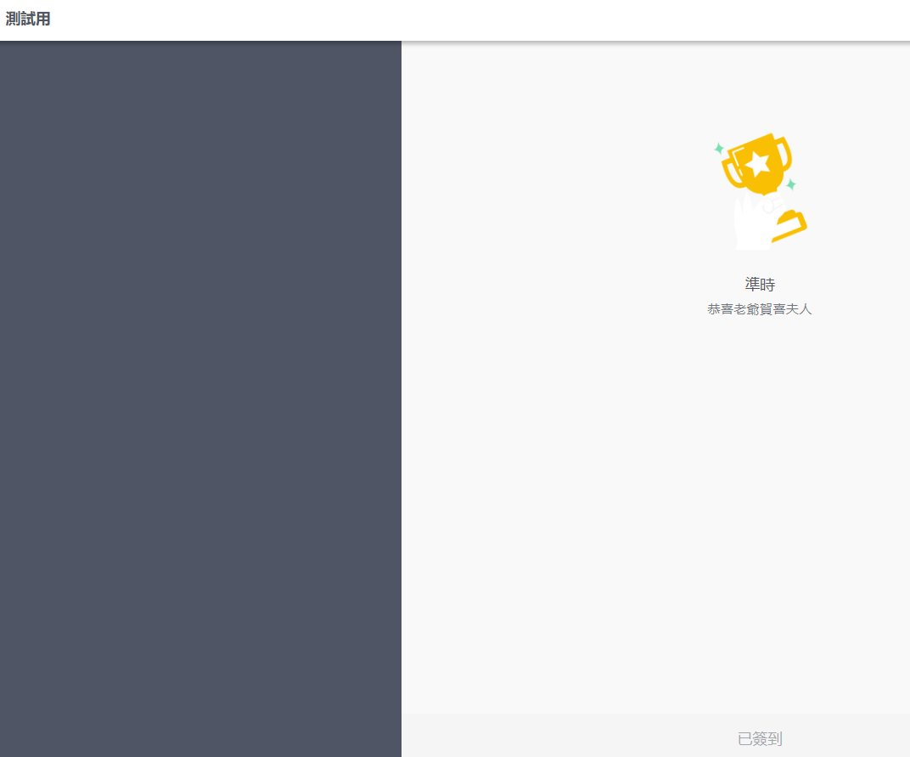

Slide 30
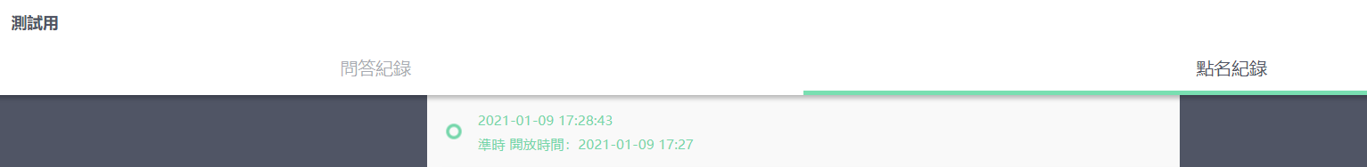

Slide 31
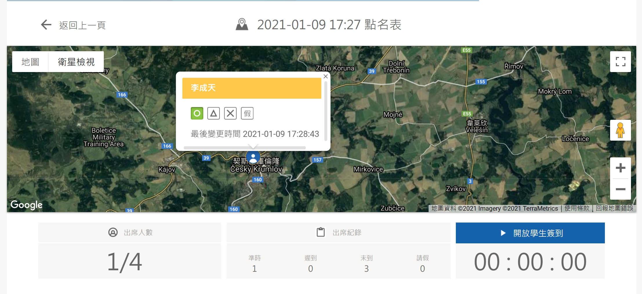

Slide 32
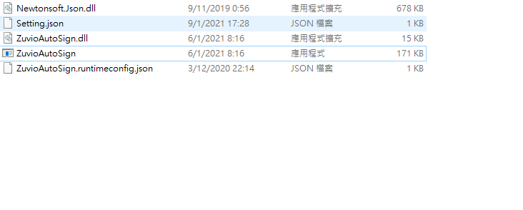

Slide 33
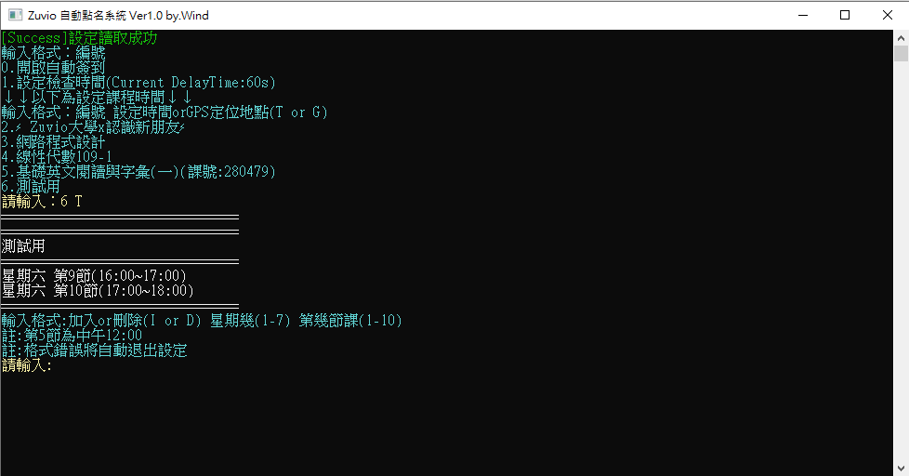

Slide 34
結論
我們這個程式的優點，就和一開始說的一樣，它能免於大家早八上課的惡夢。而在系統方面，它的介面非常易懂，通常第一次使用也能理解如何使用它。最後，其實也說一下我們做這個程式純粹是基於學術上的研究，並非私心，也呼籲一下大家課就算是早八，還是該要去上的，這樣才能學好，要對得起你的學分，對得起你自己，就這樣！

Slide 35
完

